Slide 1
과목_학년학기_단원 | suhi_p_0402_03
차시명 | 05 소수 사이의 관계를 알아볼까요
파일명 | suhi_p_0402_03_0005
검토 | 담당
수학팀 | 오승태
문서 HISTORY
번호 | 버전 | 문서 작성일 | 내용 비고 | 작성자 (내선번호) | 검토자
1 | V 1.0 | 2022.06.19 | 문서 발생 | 김예인
2 | V 2.0 | 2022.07.01 | 1차 수정 | 오승태
3 | V 2.0 | 2022.07.01 | 1차 검토 |  | 김윤희
4 | V 3.0 | 2022.07.01 | 2차 수정 | 오승태
5 | V 3.0 | 2022.07.01 | 2차 검토 |  | 김예림
6
7
8
9
10
11

Slide 2
학습 단계 | 파일명 | 페이지 정보 | 프레임 수 | 자료 형태 (동영상, 애니메이션, 노래)
 | suhi_p_0402_03_0005.html | 수학 익힘 42~43쪽 | 1 | Html5
총 프레임 수 |  |  | 1

Slide 3

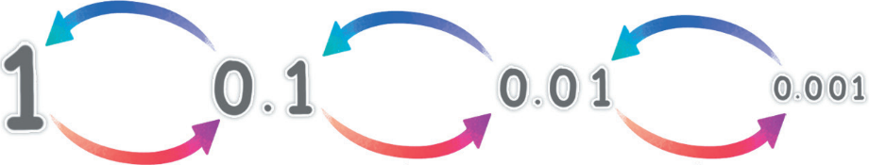
Θ Description & Function
소수 사이의 관계를 알아볼까요 │ 42~43쪽
개념정리
1
2
3
4
5
6
1. 개념 정리 페이지.
10배
10배
10배
1
10
1
10
1
10
완료
삽화 파일명 | content.png / 이미지 내 텍스트 새로 써주세요. 3_001_2015개정\수학 4-2 지도서\app\resource\contents_sub\lesson03\ops\ms_lesson03\images\ms_42_3_04_01_01

Slide 4






Θ Description & Function
소수 사이의 관계를 알아볼까요 │ 42~43쪽
개념정리
1
2
3
4
5
6
쌍둥이 문제 버튼 풀 팝업창(다음 슬라이드)
풀이 확인 팝업창(#1 다음 슬라이드)
답 칸 클릭하면 답 나타남. 정답 확인 버튼은 정답 가리기로 토글 됨.
안에 알맞은 수를 써넣으세요.
0.01의 100배는 입니다.
1
1
10
0.01
0.1의 은 입니다.
0.1은 0.001의 배입니다.
100
#2
#3
#1
완료

Slide 5



Θ Description & Function
<쌍둥이 문제 버튼 클릭하면 나타나는 화면>
1. 활동지 다운로드 버튼. 다운로드 되는 파일은 (4-2-3)수학익힘쌍둥이_05차시.hwp
2. 정답 확인 버튼 클릭하면 정답 이미지 나타남. 정답 확인 버튼은 정답 가리기로 토글 됨.
안에 알맞은 수를 써넣으세요.
0.1의 100배는 입니다.
10
1
10
0.001
0.01의 은 입니다.
1은 0.001의 배입니다.
1000
#2
완료
#1

Slide 6
Θ Description & Function
소수 사이의 관계를 알아볼까요 │ 42~43쪽
개념정리
1
2
3
4
5
6
< 풀이 확인 클릭 시 나타나는 화면>
안에 알맞은 수를 써넣으세요.
0.01의 100배는 입니다.
1
1
10
0.01
0.1의 은 입니다.
0.1은 0.001의 배입니다.
100
풀이
1
10
0.01의 100배는 1이고, 0.1의 은 0.01입니다. 0.1은 0.001의 100배입니다.
완료

Slide 7

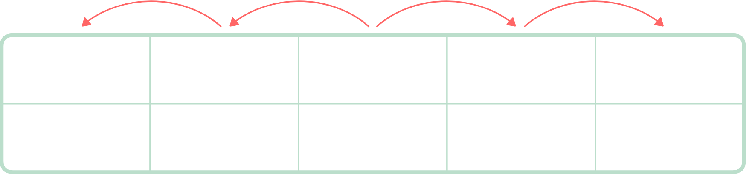
Θ Description & Function
소수 사이의 관계를 알아볼까요 │ 42~43쪽
개념정리
1
2
3
4
5
6
클릭 영역은 각 이미지 내 전체
쌍둥이 문제 버튼 풀 팝업창(다음 슬라이드)
풀이 확인 팝업창(#2 다음 슬라이드)
답 칸 클릭하면 답 나타남. 정답 확인 버튼은 정답 가리기로 토글 됨.
빈칸에 알맞은 수를 써넣으세요.
1
10
1
10
10배
10배
#1
0.009
0.09
0.9
9
90
0.236
2.36
23.6
236
2360
#3
#4
완료
#2
삽화 파일명 | bg.svg / 이미지 내 텍스트 새로 써주세요. 3_001_2015개정\수학 4-2 지도서\app\resource\contents_sub\lesson03\ops\ms_lesson03\images\ms_42_3_04_03_01

Slide 8
Θ Description & Function
<쌍둥이 문제 버튼 클릭하면 나타나는 화면>
1. 활동지 다운로드 버튼. 다운로드 되는 파일은 (4-2-3)수학익힘쌍둥이_05차시.hwp
2. 정답 확인 버튼 클릭하면 정답 이미지 나타남. 정답 확인 버튼은 정답 가리기로 토글 됨.
빈칸에 알맞은 수를 써넣으세요.
1
10
1
10
10배
10배
#1
0.05
0.5
5
50
500
0.014
0.14
1.4
14
140
#2
완료
#1
삽화 파일명 | pop_01_bg.svg / 이미지 내 텍스트 새로 써주세요. 3_001_2015개정\수학 4-2 지도서\app\resource\contents_sub\lesson03\ops\ms_lesson03\images\ms_42_3_04_03_01

Slide 9
Θ Description & Function
소수 사이의 관계를 알아볼까요 │ 42~43쪽
개념정리
1
2
3
4
5
6
< 풀이 확인 클릭 시 나타나는 화면>
빈칸에 알맞은 수를 써넣으세요.
1
10
1
10
10배
10배
풀이
0.009
0.09
0.9
9
90
소수를 10배 하면 소수점을 기준으로 수가 왼쪽으로 한 자리씩 이동합니다.
0.236
2.36
23.6
236
2360
1
10
소수의 을 구하면 소수점을 기준으로 수가 오른쪽으로 한 자리씩 이동합니다.
완료

Slide 10



Θ Description & Function
소수 사이의 관계를 알아볼까요 │ 42~43쪽
쌍둥이 문제 버튼 풀 팝업창(다음 슬라이드)
풀이 확인 팝업창(#1 다음 슬라이드)
답 칸 클릭하면 답 나타남. 정답 확인 버튼은 정답 가리기로 토글 됨.
개념정리
1
2
3
4
5
6
안에 알맞은 수를 써넣으세요.
㉠ 이 나타내는 수는 이고,
㉡ 이 나타내는 수는 입니다.
따라서 ㉠이 나타내는 수는 ㉡이 나타내는
수의 배입니다.
30.034
30
0.03
1000
#2
#3
#1
완료

Slide 11
Θ Description & Function
<쌍둥이 문제 버튼 클릭하면 나타나는 화면>
1. 활동지 다운로드 버튼. 다운로드 되는 파일은 (4-2-3)수학익힘쌍둥이_05차시.hwp
2. 정답 확인 버튼 클릭하면 정답 이미지 나타남. 정답 확인 버튼은 정답 가리기로 토글 됨.
안에 알맞은 수를 써넣으세요.
㉠ 이 나타내는 수는 이고,
㉡ 이 나타내는 수는 입니다.
따라서 ㉠이 나타내는 수는 ㉡이 나타내는
수의 배입니다.
7.147
7
0.007
1000
#2
완료
#1

Slide 12
Θ Description & Function
소수 사이의 관계를 알아볼까요 │ 42~43쪽
1
2
3
4
5
6
< 풀이 확인 클릭 시 나타나는 화면>
개념정리
안에 알맞은 수를 써넣으세요.
㉠ 이 나타내는 수는 이고,
㉡ 이 나타내는 수는 입니다.
따라서 ㉠이 나타내는 수는 ㉡이 나타내는
수의 배입니다.
30.034
30
0.03
풀이
은 십의 자리 숫자이므로 30을 나타내고, 은 소수 둘째 자리 숫자이므로 0.03을 나타냅니다. 30은 0.03의 1000배이므로 이 나타내는 수는 이 나타내는 수의 1000배입니다.
1000
완료

Slide 13


Θ Description & Function
소수 사이의 관계를 알아볼까요 │ 42~43쪽
쌍둥이 문제 버튼 풀 팝업창(다음 슬라이드)
한 번 더 버튼(풀 팝업창 #1 다음 슬라이드)
풀이 확인 팝업창(#2 다음 슬라이드)
정답 확인 버튼 클릭하면 정답 나타남. 정답 확인 버튼은 정답 가리기로 토글 됨.
개념정리
1
2
3
4
5
6
1
100
다음이 나타내는 수의 은 얼마일까요?
10이 4개, 1이 1개, 0.1이 6개인 수
0.416
#1
#2
#4
완료
#3

Slide 14
Θ Description & Function
<쌍둥이 문제 버튼 클릭하면 나타나는 화면>
1. 활동지 다운로드 버튼. 다운로드 되는 파일은 (4-2-3)수학익힘쌍둥이_05차시.hwp
2. 정답 확인 버튼 클릭하면 정답 이미지 나타남. 정답 확인 버튼은 정답 가리기로 토글 됨.
1
100
다음이 나타내는 수의 은 얼마일까요?
100이 8개, 1이 9개, 0.1이 2개인 수
8.092
#2
완료
#1

Slide 15

Θ Description & Function
<한 번 더 버튼 클릭하면 나타나는 화면>
답 칸 클릭하면 답 나타남. 정답 확인 버튼은 정답 가리기로 토글 됨.
0.1이 8개, 0.001이 5개인 수의 10배는 얼마일까요?
8.05
완료
#1

Slide 16
Θ Description & Function
소수 사이의 관계를 알아볼까요 │ 42~43쪽
[풀이 확인 버튼 클릭 시 나타나는 화면]
개념정리
1
2
3
4
5
6
1
100
다음이 나타내는 수의 은 얼마일까요?
10이 4개, 1이 1개, 0.1이 6개인 수
풀이
0.416
10이 4개, 1이 1개, 0.1이 6개인 수는 41.6입니다.
41.6의 은 0.416입니다.
1
100
완료

Slide 17


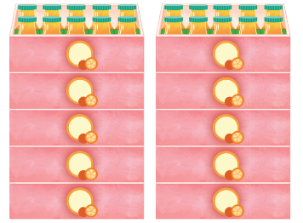
Θ Description & Function
소수 사이의 관계를 알아볼까요 │ 42~43쪽
쌍둥이 문제 버튼 풀 팝업창(다음 슬라이드)
풀이 확인 팝업창(#1 다음 슬라이드)
답 칸 클릭하면 답 나타남. 정답 확인 버튼은 정답 가리기로 토글 됨.
개념정리
1
2
3
4
5
6
음료수가 한 병에 0.21 L 씩 들어 있습니다. 한 상자에 음료수가 10병씩 들어 있다면 10상자에 들어 있는 음료수는 모두 몇 L일까요?
21
L
#3
완료
#1
#2
삽화 파일명 | bg.svg 3_001_2015개정\수학 4-2 지도서\app\resource\contents_sub\lesson03\ops\ms_lesson03\images\ms_42_3_04_06_01

Slide 18
Θ Description & Function
<쌍둥이 문제 버튼 클릭하면 나타나는 화면>
1. 활동지 다운로드 버튼. 다운로드 되는 파일은 (4-2-3)수학익힘쌍둥이_05차시.hwp
2. 정답 확인 버튼 클릭하면 정답 이미지 나타남. 정답 확인 버튼은 정답 가리기로 토글 됨.
초콜릿이 한 봉지에 0.45 kg씩 들어 있습니다. 한 상자에 초콜릿이 10봉지씩 들어 있다면 10상자에 들어 있는 초콜릿은 모두 몇 kg일까요?
45
kg
#2
완료
#1

Slide 19
Θ Description & Function
소수 사이의 관계를 알아볼까요 │ 42~43쪽
4
6
< 풀이 확인 클릭 시 나타나는 화면>
개념정리
1
2
3
5
음료수가 한 병에 0.21 L 씩 들어 있습니다. 한 상자에 음료수가 10병씩 들어 있다면 10상자에 들어 있는 음료수는 모두 몇 L일까요?
풀이
0.21의 10배는 2.1이고, 2.1의 10배는 21입니다. 따라서 10상자에 들어 있는 음료수는 모두 21 L입니다.
21
L
완료

Slide 20


Θ Description & Function
소수 사이의 관계를 알아볼까요 │ 42~43쪽
쌍둥이 문제 버튼 풀 팝업창(다음 슬라이드)
풀이 확인 팝업창(#1 다음 슬라이드)
답 칸 클릭하면 답 나타남. 정답 확인 버튼은 정답 가리기로 토글 됨.
개념정리
1
2
3
4
5
6
1
10
예성이가 생각한 수의 은 얼마일까요?
내가 생각한 수의
100배는 740이야.
예성
0.74
#3
#1
#2
삽화 파일명 | bg.png 3_001_2015개정\수학 4-2 지도서\app\resource\contents_sub\lesson03\ops\ms_lesson03\images\ms_42_3_04_07_01

Slide 21
Θ Description & Function
<쌍둥이 문제 버튼 클릭하면 나타나는 화면>
1. 활동지 다운로드 버튼. 다운로드 되는 파일은 (4-2-3)수학익힘쌍둥이_05차시.hwp
2. 정답 확인 버튼 클릭하면 정답 이미지 나타남. 정답 확인 버튼은 정답 가리기로 토글 됨.
1
100
어떤 수의 10배는 160입니다. 어떤 수의 은 얼마일까요?
0.16
#2
#1

Slide 22
Θ Description & Function
소수 사이의 관계를 알아볼까요 │ 42~43쪽
4
5
< 풀이 확인 클릭 시 나타나는 화면>
개념정리
1
2
3
6
1
10
예성이가 생각한 수의 은 얼마일까요?
내가 생각한 수의
100배는 740이야.
풀이
예성이가 생각한 수의 100배가 740이므로 예성이가 생각한 수는 740의 인 7.4입니다. 따라서 7.4의 은 0.74입니다.
1
100
예성
1
10
0.74

